Slide 1

TECNOLOGIAS LIMPIAS EN PROCESOS INDUSTRIALES
Mgt. Ing. Guisell Aedo Vega Centeno

Slide 2


¿CÓMO IMPLEMENTAR LA PRODUCCIÓN MAS LIMPIA EN LA INDUSTRIA?

Slide 3
METODOLOGÍA PARA DESARROLLAR UN PROGRAMA DE PRODUCCIÓN MÁS LIMPIA
1ra. Etapa: Planeamiento y organización.
2da. Etapa: Diagnóstico de Producción Más Limpia.
3ra. Etapa: Estudio de Factibilidad.
4ta. Etapa: Implementación y seguimiento de las oportunidades de Producción Más Limpia.
5ta. Etapa: Mejora Continua.
La implementación de un programa de Producción Más Limpia en una organización es un proceso compuesto de 5 etapas:

Slide 4
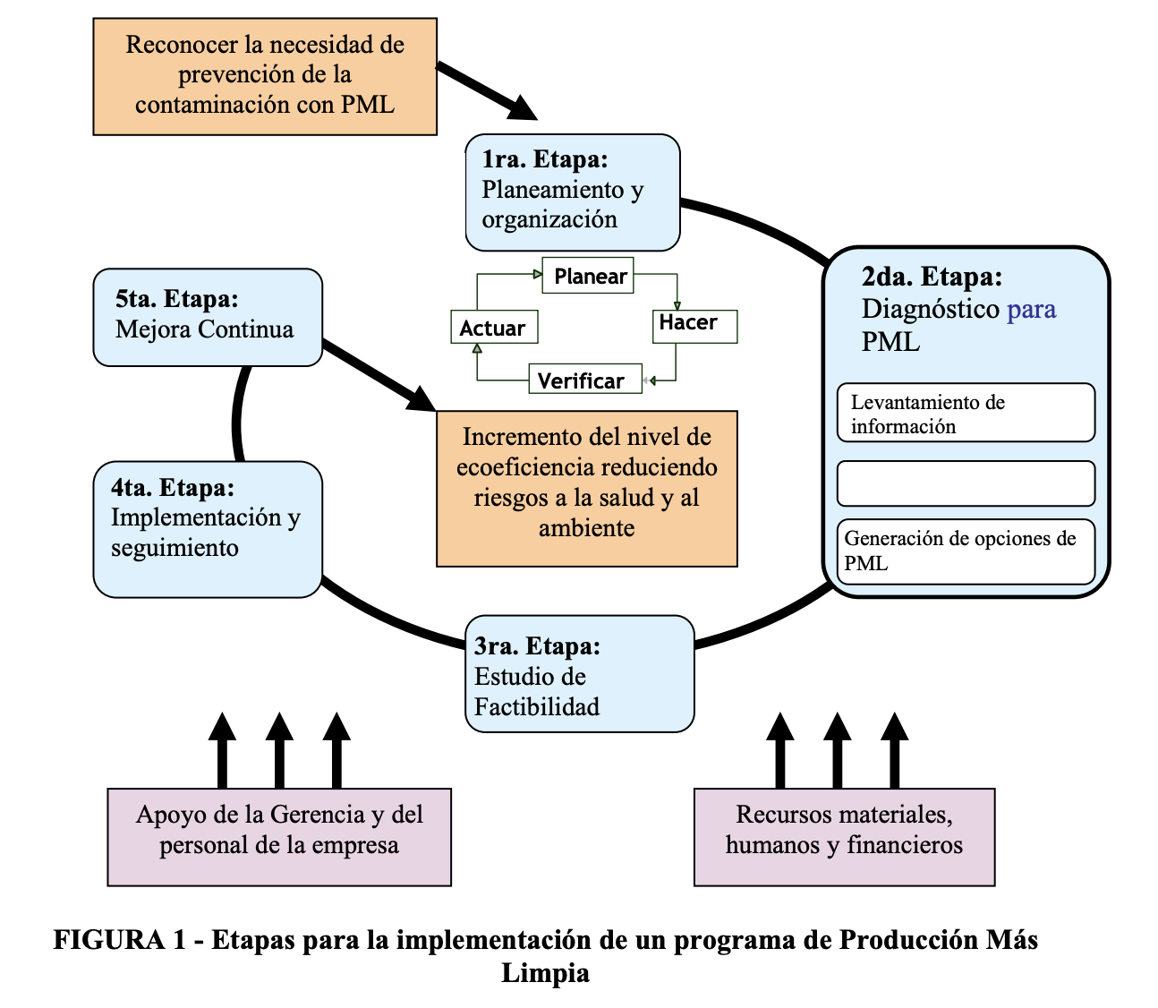

Slide 5
1ra. Etapa: Planeamiento y organización
Elemento Clave | Descripción Detallada
Compromiso Gerencial | La Alta Dirección debe formalizar su compromiso con la PML, establecer una Política Ambiental y asignar los recursos necesarios.
Comité de PML | Se conforma un equipo de trabajo multidisciplinario (producción, mantenimiento, finanzas, seguridad) responsable de coordinar y ejecutar el programa.
Definición de Alcance | Se identifican y seleccionan los procesos, productos o servicios que serán objeto del estudio de PML (por ejemplo, el proceso con mayor consumo de agua o energía).

Slide 6
Constituir un Comité de Producción Más Limpia que sea responsable de la implementación y coordinación de las actividades del programa.
Nombrar como responsable del comité a una persona que tenga la jerarquía y la autoridad suficiente para garantizar la realización del programa.
Garantizar los recursos económicos y humanos necesarios para el apoyo del programa.
Difundir las metas del programa en la organización y estimular la participación y el interés de todos los trabajadores.

Slide 7

Definir objetivos generales
Ser competitivo.
Incrementar la productividad.
Disminuir efectos negativos en la salud.
Optimizar las condiciones de operación y proceso.
Reducir los costos de consumo de materias primas y energéticos.
Disminuir emisiones contaminantes al aire, agua y/o suelo.
Reducir costos en la disposición final de los residuos.
Adecuarse a la legislación vigente, con énfasis en la legislación ambiental.

Slide 8
2da. Etapa: Diagnóstico de Producción Más Limpia
Elemento Clave | Descripción Detallada
Levantamiento de Información | Se recopilan datos históricos sobre consumos de materias primas, agua, energía, así como sobre la generación de residuos y emisiones.
Diagrama de Flujo y Mapa de Procesos | Se documenta gráficamente el proceso productivo, identificando todos los puntos de entrada y salida de materiales, agua y energía.
Balance de Materiales y Energía | Se aplica la ley de conservación de la masa y energía (entradas = salidas + inventario). Este análisis permite determinar con exactitud dónde y cuánto se pierde material (residuos y emisiones) en cada operación unitaria.
Identificación de Oportunidades | A partir del Balance, se detectan las causas raíz de las pérdidas y se genera una lista preliminar de opciones de PML.

Slide 9
Recopilar y organizar datos de producción/servicio, de consumo de energía, materias primas e insumos, y de generación de residuos y emisiones.
Recopilar información sobre los procesos de la organización. - Evaluar las causas de las ineficiencias en los procesos productivos que resultan en el desperdicio de energía o de materias primas y en la generación de residuos y emisiones.

Slide 10
Recopilar también datos preliminares sobre las actividades de la organización tales como:
los niveles de producción;
el costo de las materias primas, insumos y energéticos;
el uso de las materias primas, insumos y energéticos por unidad de producción (estos valores representan los índices de producción y los índices energéticos de la organización);
el tipo, cantidad y origen de los residuos generados por la organización;
el costo de tratamiento y disposición de los residuos.

Slide 11
Enfocar el trabajo del Comité de Producción Más Limpia en las áreas prioritarias de la organización
Etapas de mayor generación de residuos y emisiones.
Etapas con mayores pérdidas económicas.
Costo de las materias primas y de la energía.
Cumplimiento con los reglamentos y normas vigentes.
Costos por el manejo de residuos, efluentes y emisiones.
Riesgos para la seguridad del personal y el entorno.
Presupuesto disponible para la realización de las oportunidades de Producción Más Limpia.
Capacidad de la organización para obtener medios de financiamiento.
Expectativas respecto a la competitividad de la organización.

Slide 12
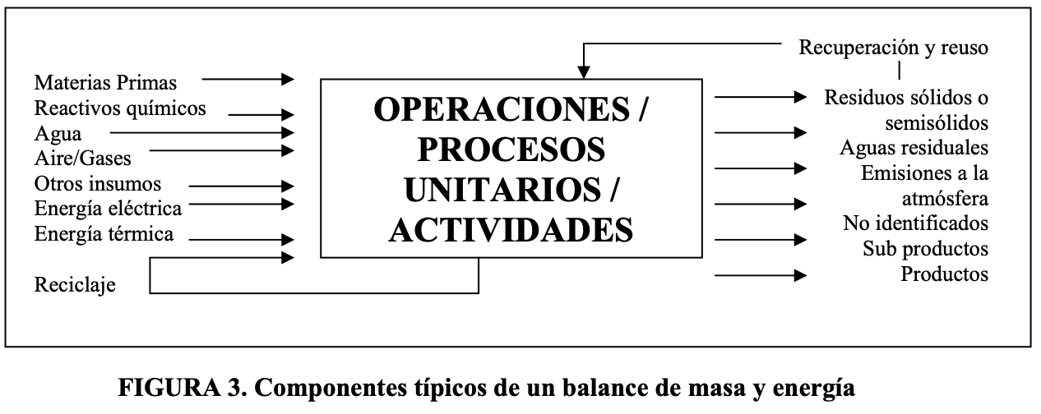
Elaboración de balances de materiales y de energía para las operaciones/procesos unitarios o actividades prioritarias

Slide 13
Fuentes de información para elaborar el balance de materiales:
Registros de compra de materias primas:
Inventarios de material y emisiones.
Registro de composición de lotes.
Especificaciones de producto.
Registros de operación.
Procedimientos de operación estándar y manuales de operación.
Muestreo y análisis de mediciones de materia prima, materiales de suministro, productos, residuos, emisiones y efluentes.
Facturación de energía eléctrica, agua, combustible.
Limpieza de equipo y procedimientos de operación.
Referencias bibliográficas, apoyo de consultoría y lluvia de ideas del personal de la organización.

Slide 14
Detección de la Causa Raíz
Una vez cuantificada la pérdida, se pasa al análisis cualitativo.
Herramienta de Análisis: Se utilizan herramientas como el Diagrama Causa-Efecto (Ishikawa) o el método de los 5 Porqués para definir las causas de los flujos de contaminantes y las ineficiencias.
Fallas Comunes: La GP 900.200:2021 clasifica las causas de ineficiencia en cuatro categorías principales:
Materia Prima: Baja calidad, inadecuado almacenamiento.
Tecnología: Mal diseño del proceso/equipo, falta de mantenimiento, tecnología obsoleta.
Prácticas Operativas: Falta de personal calificado o desmotivación.
Residuos: No tener un programa de segregación o valorización.

Slide 15
Desarrollar oportunidades de Producción Más Limpia
Categoría de Estrategia | Descripción y Enfoque
Buenas Prácticas Operativas (BPO) | Optimización de procedimientos operativos y administrativos. Tienen como objetivo reducir o eliminar residuos, emisiones y uso ineficiente de insumos mediante el factor humano y de gestión. Suelen requerir una inversión mínima o nula.
Cambios en Materiales | Sustitución de insumos por materiales menos tóxicos, menos peligrosos o con un tiempo de vida más largo en anaquel. Busca eliminar residuos generados por impurezas o reducir la formación de compuestos residuales peligrosos.
Cambios y Modificaciones en Tecnología y/o Equipo | Modificaciones al proceso o servicio para disminuir la generación de residuos/emisiones y lograr un uso eficiente de materiales y energía. Incluye mejor control de procesos, mayor automatización, reingeniería de procesos o actualización tecnológica.
Minimización, Segregación y Valorización | Prácticas que buscan recuperar materiales y energía útiles mediante el reuso o reciclaje in situ. El enfoque actual en Perú es la valorización para la migración hacia una Economía Circular.
Reformulación/Rediseño del Producto | Modificaciones en el diseño del producto para reducir su impacto ambiental durante su producción y a lo largo de su ciclo de vida.
1. Análisis por Categorías de Estrategia
Esta metodología clasifica las posibles soluciones siguiendo la jerarquía de PML y las estrategias ya probadas. El objetivo es que, para cada causa raíz de pérdida (Ej. "tecnología obsoleta" o "malas prácticas"), se genere una opción dentro de estas categorías:
La generación de una lista preliminar de opciones de Producción Más Limpia (PML) es una etapa creativa y sistemática dentro de la Fase 2: Diagnóstico Detallado de la metodología. Se realiza inmediatamente después de detectar las causas raíz de las ineficiencias.
Según la Guía Peruana GP 900.200:2021 y las prácticas recomendadas, las metodologías clave para generar estas opciones preliminares son:

Slide 16
2. Metodologías de Creatividad Grupal
Estas técnicas se aplican al Comité de PML para generar ideas a partir del análisis de causa-raíz.
a. Lluvia de Ideas (Brainstorming)
El Comité de PML (incluyendo operarios, gerentes y técnicos) se reúne para proponer la mayor cantidad de soluciones posibles a las causas raíz identificadas. Es crucial fomentar un ambiente donde no haya juicio inicial sobre las ideas.
b. Aplicación de la Jerarquía de PML (El Filtro)
Toda opción preliminar generada debe ser filtrada inmediatamente con la jerarquía de la PML, priorizando siempre la prevención:

Slide 17
Eliminación/Reducción en la Fuente: (Prevención) – Máxima prioridad.
Reutilización y Reciclaje: (Dentro o fuera de la empresa).
Tratamiento y Disposición Final: (Soluciones de "final de línea") – Mínima prioridad para PML, solo si la prevención no es posible.

Slide 18
3. Benchmarking y Referencias Externas
El Comité de PML complementa sus ideas internas buscando referencias externas para problemas ya resueltos en otras industrias o países:
Fuentes de Información: Se recopila información sobre casos exitosos, Centros Nacionales de Producción Más Limpia (como los históricos de ONUDI/PNUMA), publicaciones industriales y proveedores de equipos.
Adaptación de Tecnología: Se buscan innovaciones tecnológicas de otras organizaciones del mismo sector que hayan aplicado PML para adaptar soluciones en lugar de reinventarlas.

Slide 19
3ra. Etapa: Estudio de factibilidad
Elemento Clave | Descripción Detallada
Evaluación Técnica | Se determina si la opción de PML puede integrarse en el proceso sin comprometer la calidad del producto ni la seguridad operativa.
Evaluación Ambiental | Se cuantifica la reducción esperada de residuos, emisiones y consumos (beneficio ambiental).
Evaluación Económica | Es crucial. Se calcula la inversión requerida y los ahorros proyectados (costos evitados por menor consumo y menor manejo de residuos). Los indicadores utilizados incluyen: Período de Recuperación (Payback) (la Guía 2021 recomienda proyectos con payback de 3 años o menos) y el Valor Presente Neto (VPN).
Selección de Opciones | Las opciones que demuestran la mejor relación Costo-Beneficio (alto impacto ambiental/económico, baja inversión) son priorizadas y seleccionadas para la implementación.

Slide 20
Evaluación técnica
Debe considerarse el impacto que tendrán esas oportunidades en las tasas de producción, tiempos de operación, adición o eliminación de operación/proceso unitario o actividad, capacitación adicional y/o cambio de personal.
Detallar los cambios técnicos necesarios para implementar cada oportunidad de Producción Más Limpia.
Determinar la factibilidad técnica de implementar los cambios requeridos por cada oportunidad de Producción Más Limpia.
Proyectar el impacto de cada oportunidad sobre los consumos de materiales y energía y generación de contaminantes.

Slide 21
Evaluación económica
Determinar si las oportunidades a implantar son rentables para la organización.
Los conceptos financieros que pueden ser utilizados para evaluar la factibilidad económica de una oportunidad de Producción Más Limpia:
Los conceptos de periodo de recuperación de la inversión y rentabilidad de la inversión.
Cálculo de Gastos: Es el cálculo de los costos de la inversión necesaria para implementar oportunidades que reduzcan el consumo de materia prima, agua y energía, y que a la vez, tengan un impacto positivo en el ambiente.
Cálculo de Ahorros: Se considerará el potencial de ahorro de gastos que resulta de la aplicación de las oportunidades, teniendo en cuenta los costos de la organización antes de la aplicación de las mismas y comparándolos con los nuevos costos generados por el uso de recursos.

Slide 22
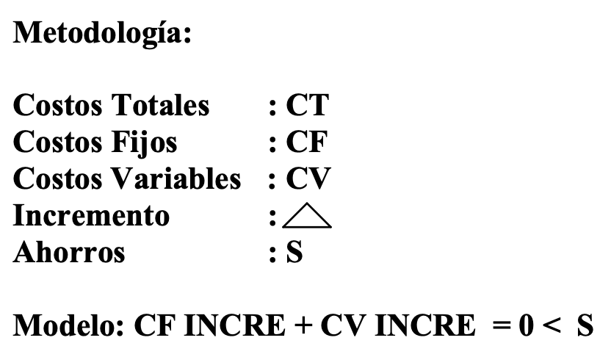
Los costos fijos incrementales, más los costos variables incrementales no deberían ser mayores al ahorro originado por la implementación de las oportunidades de Producción Más Limpia.
Anexo E

Slide 23
Evaluación ambiental
Destinada a cuantificar el grado de reducción en la generación de emisiones, residuos, efluentes, consumo de energía, consumo de materia prima etc.
Como criterio de selección debe de darse mayor peso a aquellas oportunidades cuya implantación, signifique una reducción de alta escala del impacto ambiental relacionado.
Anexo F

Slide 24
IDA (Reducción de Pérdida de Materia Prima)
Para nuestro caso de estudio:
Contaminación del suelo/aire.
Generación de residuos sólidos no valorizables.
Riesgo de Toxicidad.
Uso ineficiente de recursos.
IDA (Generación de Residuos Industriales no valorizables): Kg Residuo PVC no valorizable / Ton de Tubería Producida

Slide 25

Seleccionar oportunidades factibles
Una vez realizadas las evaluaciones, la información recopilada para cada oportunidad debe de ser documentada y se deben establecer los criterios de evaluación final.
La forma de seleccionar las opciones a implantar puede hacerse en base a una clasificación por puntos, ponderando cada una de las evaluaciones realizadas (técnica, económica, ambiental)
Anexo H

Slide 26
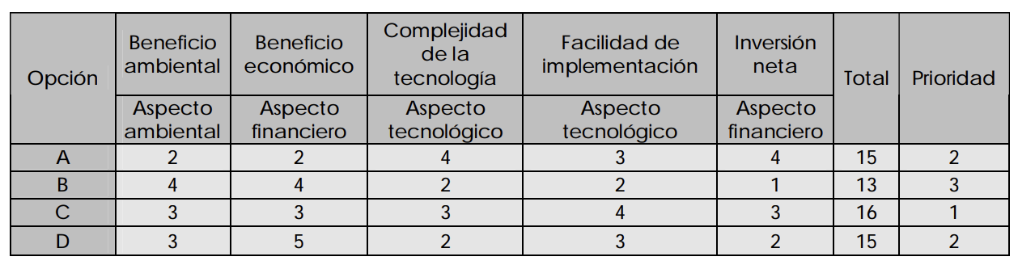
Alternativas de valoración de PML
Beneficio Ambiental: (1:Bajo ahorro en materiales, reducción de residuos y/o emisiones – 5: Alto potencial de ahorro en materiales y/o reducción de grandes cantidades de residuos/ emisiones)
Beneficio económico: (1: Bajo potencial de ahorro – 5:Alto potencial de ahorro).
Tecnología de intervención: (1: No hay cambios tecnológicos - 5: Cambios tecnológicos radicales en el proceso)
Implementación: (1:No hay cambios en el proceso – 5: hay cambios considerables en el flujo del proceso)
Inversión: (1: No hay costos asociado – 5:Hay altos costos asociados)

